Slide 1
みなさんは筑波大学循環バスの終バス後、つくばセンターから帰宅する際に困ったことはありませんか？

Slide 2
そのとき、どのようにして帰りますか？

Slide 3
タクシー？…高くない？
徒歩？…遠くない？危なくない？
自転車？…雨のときは？

Slide 4
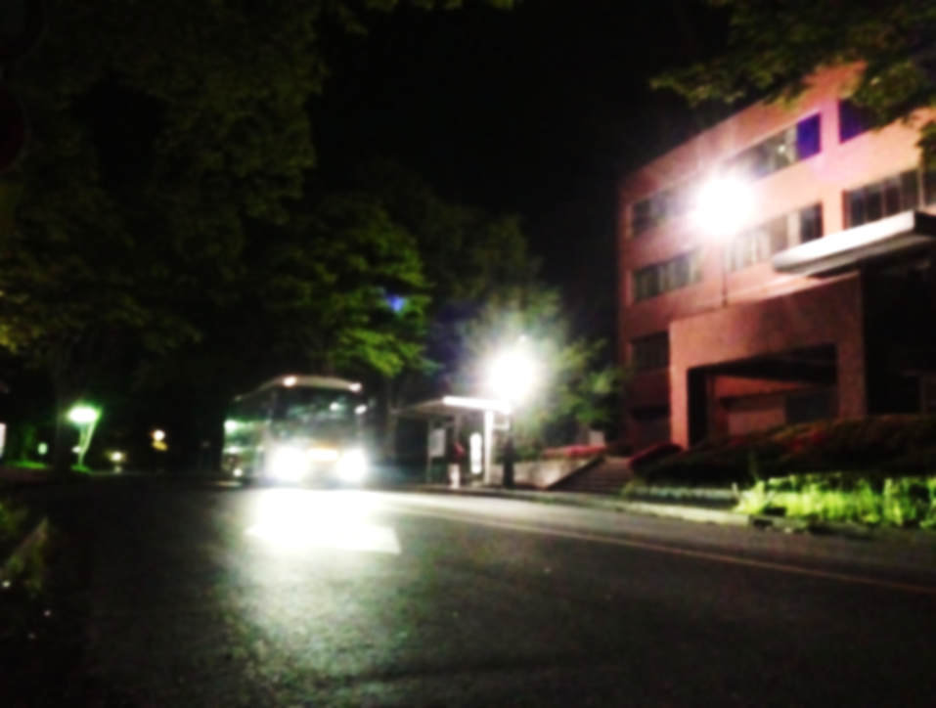
高速バスよ、いつ乗せるの？
2013年5月21日 都市計画実習
まじわり班 中間発表
今でしょ！！
帰宅困難者を救え！
神保 裕美（班長）
皆川 貴弘（副班長）
小倉 利仁（印刷）
神谷 健太（資料DB）
Hongjik Kim
湊 信乃介
信太 一郎
中村 江
谷口 守（担当教員）
富永 透見（TA）

Slide 5
現地調査
問題提起
目標
現状
背景
参考文献
今後の流れ
アンケ｜ト調査
中間発表の流れ

Slide 6
背景
問題提起
目標
現状
現地調査
アンケート調査
予備調査
参考文献
つくばエクスプレスの終電は
0時43分につくばセンター着
しかし！！
筑波大学循環バスの終バスは22時40分
Notes:
みなさんは、夜間につくばセンターから、大学方面まで帰るのにバスがないと不便と感じた事はありませんか？
昼まであれば筑波大学循環バスがあるので不便はありませんが、そのバスは22時40分が最後です。
TXの最終が0時43分
それ以降、11本もの電車がセンターに到着します。それらの電車に乗っている乗客は帰る足がありません
ほかに社会的背景はないのか？

Slide 7
背景
問題提起
目標
現状
現地調査
アンケート調査
予備調査
参考文献
22時40分以降…
筑波大生は帰宅手段に困ってるのでは!？
バスがないと
安全に、かつ楽に、それも安価で帰れない…
Notes:
対象は筑波大生で！ たしかに他にタクシーや自転車という手もある、それでもバスがあれば1番よいはず！という強調。

Slide 8
背景
問題提起
目標
現状
現地調査
アンケート調査
予備調査
参考文献
筑波大学循環バスの終バスが22時40分
である影響はこんなところにも！！
帰宅する人を迎えに来ている
停車禁止ゾーンで待ち合わせ
違法停車する自動車
自転車でつくばセンターへ
有料駐輪場は利用したくない
違法駐輪する自転車
22時40分に間に合うように、つくばセンターへ
時間の使い方が制限される
終バスに乗らなければならない人々
Notes:
22時40分以降バスがないことから、上記のような問題が起きているという 可能性がある ということ。

Slide 9
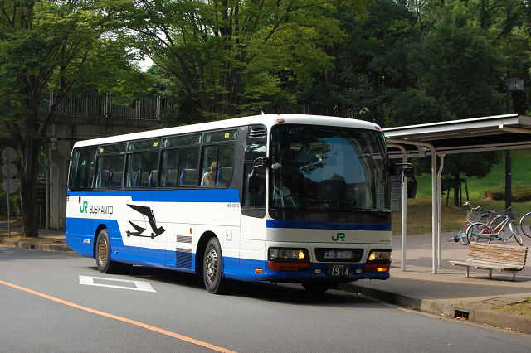
背景
問題提起
目標
現状
現地調査
アンケート調査
予備調査
参考文献
ところで‥
東京駅
筑波大学
Notes:
つくばー東京間のバスの存在を示す。
このバスが、22：40以降もつくばセンターを通り過ぎている事を言う。
時間まで情報として言う

Slide 10
背景
問題提起
目標
現状
現地調査
アンケート調査
予備調査
参考文献
東京-つくばバス ＝ つくば号
関東鉄道•JRが共同で運営
50席(補助席も含む)
座席は先着順による定員制(予約不可)
東京駅からのみ乗車可能
料金(片道)：大人1150円 小人580円
ここが筑波大学構内！
Notes:
つくば号は1日44本。

Slide 11
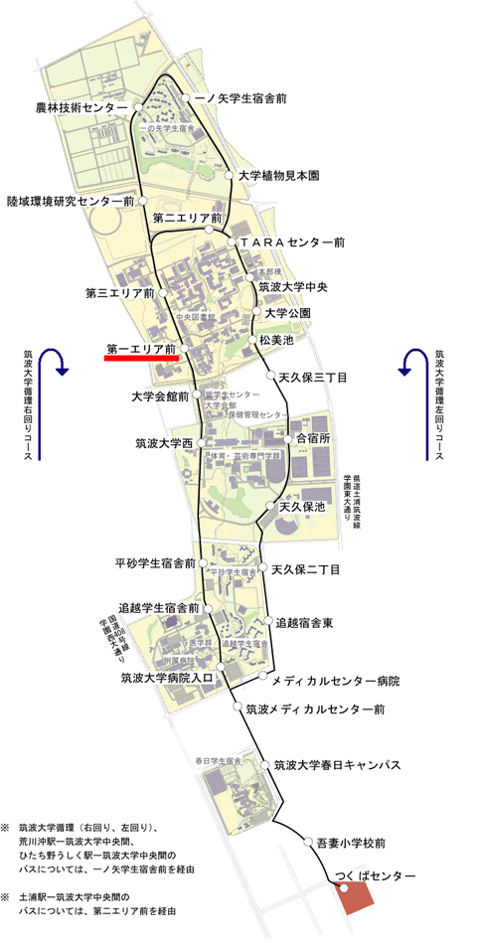
背景
問題提起
目標
現状
現地調査
アンケート調査
予備調査
参考文献
つくば−東京間のバス(つくば号•ミッドナイトつくば号)路線図
筑波大学中央
大学会館
筑波大学病院
つくばセンター

Slide 12
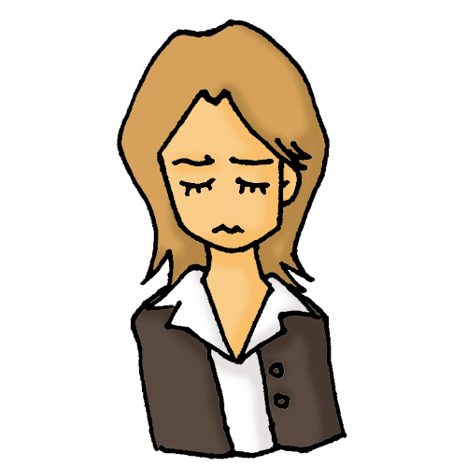
背景
問題提起
目標
現状
現地調査
アンケート調査
予備調査
参考文献
22時40分以降もバスで帰りたい人々を
つくば号に…
Notes:
この東京−つくば間のバスに、つくばセンターからお客さんを乗せられるようにしよう！
帰宅に困っている人の定義が曖昧
最大

Slide 13
背景
問題提起
目標
現状
現地調査
アンケート調査
予備調査
参考文献
つくば号が路線バス化することにより、
利用する人の幅は広がる
TXを利用し、つくばセンターに帰ってきた人
つくばセンター付近で夜遅くまで仕事、アルバイトをしていた人
つくばセンター付近で夜遅くまで遊んで いた人

Slide 14
背景
問題提起
目標
現状
現地調査
アンケート調査
予備調査
参考文献
つくば号が路線バス化することにより、
利用する人の幅は広がる
つくば号に
つくばセンターから
乗車可能にしよう！！
TXを利用し、つくばセンターに帰ってきた人
つくばセンター付近で夜遅くまで仕事、アルバイトをしていた人
つくばセンター付近で夜遅くまで遊んで いた人
実現させるために
関鉄•JRに提案しよう！！

Slide 15
背景
問題提起
目標
現状
現地調査
アンケート調査
予備調査
参考文献
目標
現状
現地調査
アンケ｜ト調査
現状のつくば号の運行時間で、目標達成は
可能か？
つくば号につくばセンター
から乗客を乗せるだけの空席はあるのか？
では、実際に
筑波大生にその需要はあるのか？
Notes:
この東京−つくば間のバスに、つくばセンターからお客さんを乗せられるようにしよう！
帰宅に困っている人の定義が曖昧
最大

Slide 16
背景
問題提起
目標
現状
現地調査
アンケート調査
予備調査
参考文献
TXと高速バスつくば号のつくばセンター到着時刻
22時40分
23時
24時
25時
TX
つくば号
大学循環
バス最終
ミッドナイト
つくば号
TX
高速バスつくば号
TX快速
Notes:
快速は、乗客が多いと思われるため、オレンジで色分け。
ミッドナイトつくば号は、通常のつくば号と比べて料金が高くなっているので示しておく。詳しいつくば号との違いは、レジュメを参照。

Slide 17
背景
問題提起
目標
現状
現地調査
アンケート調査
予備調査
参考文献
TXと高速バスつくば号つくばセンター到着時刻
22時40分
つくば号は
どの時間帯にも等間隔で運行しており
TXからの乗り継ぎも可能！
23時
24時
25時
TX
つくば号
大学循環
バス最終
ミッドナイト
つくば号
TX
高速バスつくば号
TX快速

Slide 18
〜つくば号〜
・ほぼ等間隔の発着
・夜遅くまでの運行
→ある程度のバス利用者数を見込めるのでは？
つくば号の現状を調査して、キャパシティを調べよう！
では、
つくばセンターから乗客を乗せるだけの空席はあるのか？

Slide 19
背景
問題提起
目標
現状
現地調査
アンケート調査
予備調査
参考文献
実施目的
つくばセンター到着時点で新たに乗客を乗せるだけの キャパシティがあるかどうか調査する
・つくばセンター以降の高速バスの下車人数を把握する
・つくば号の利用者の属性を把握する
実施日 ５/１（水）
実施対象 22：40以降の高速バス8便
調査体制 各バス停に2〜3人を配置

Slide 20
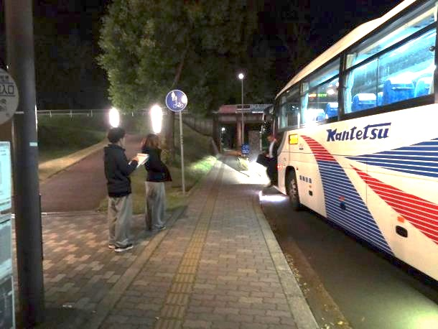
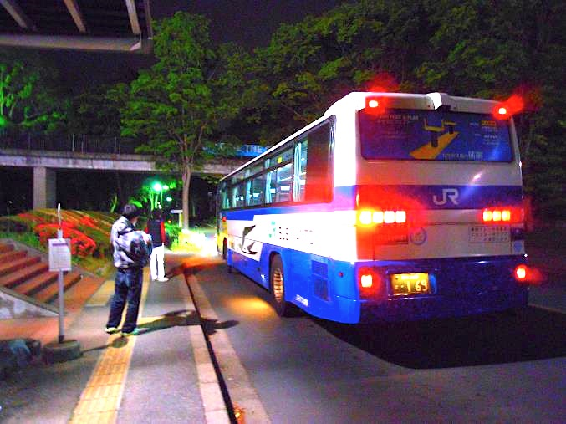
背景
問題提起
目標
現状
現地調査
アンケート調査
予備調査
参考文献
筑波大学病院
大学中央

Slide 21
背景
問題提起
目標
現状
現地調査
アンケート調査
予備調査
参考文献
Notes:
22：40以降に行った。
これは絶対変える！

Slide 22
背景
問題提起
目標
現状
現地調査
アンケート調査
予備調査
参考文献
Notes:
0；05分つくばセンター着の高速バスはミッドナイトつくば号の前という事もあり、それぞれのバス停で下車人数は多かった。
これは絶対変える！
また、最後のバスは来なかった。
結果的に、センター以降に乗車している人は少ないという事が分かった調査となった。

Slide 23
背景
問題提起
目標
現状
現地調査
アンケート調査
予備調査
参考文献

Slide 24
背景
問題提起
目標
現状
現地調査
アンケート調査
予備調査
参考文献
つくば号のキャパシティは十分ある！

Slide 25
キャパシティがあることは分かったけど、 実現したら本当に需要はあるか？？
アンケートで夜間バス需要があるか調査しよう！！
夜に循環バスがなくなって困る人は多いはず・・

Slide 26
背景
問題提起
目標
現状
現地調査
アンケート調査
予備調査
参考文献
目的
つくば号をつくばセンターから乗車可能にした場合、どんな人がどのくらい乗るのか調査するため
どのような条件のもとなら利用者がより多くなるのか知るため

Slide 27
背景
問題提起
目標
現状
現地調査
アンケート調査
予備調査
参考文献
仮説
少なくとも筑波大学の中だけである程度の利用者がいるのではないか
居住地によってつくば号の利用者数が異なるのではないか
特定の条件を加えることでつくば号の利用者の数が 変化するのではないか
ex.乗降可能なバス停の増加、夜間利用可能な待合室の設置

Slide 28
背景
問題提起
目標
現状
現地調査
アンケート調査
予備調査
参考文献
調査の流れ
アンケート
実施場所
居住地ごとに
分類
居住地ごとの需要データ
拡大
大学の講義
春日
4丁目
春日4丁目
平砂宿舎
層別抽出法
一の矢
宿舎
天久保2丁目
大学循環バス停
(チョイスベース)
•••
•••
Notes:
チョイスベースとは、調べたい交通手段を実際に利用している人を対象とした調査
層別抽出法はレジュメに簡単に説明あり。

Slide 29
背景
問題提起
目標
現状
現地調査
アンケート調査
予備調査
参考文献
サンプリング方法
講義で行うアンケート調査について
属性の異なる多くの筑波大学生のデータ欲しい
性別、学年、学類
教職の授業が一番理想的な授業では！？

Slide 30
背景
問題提起
目標
現状
現地調査
アンケート調査
予備調査
参考文献
サンプリング方法
講義名 | 対象学類 | 学年
教育心理学Ⅰ | 日日・体育 | 1
教育心理学Ⅰ | 人文•比文•国際 | 1
道徳教育 | 社会・地球・数学・物理 化学•芸術 | 2
教育基礎学Ⅰ | 体育•芸術 | 2
教育内容•方法論Ⅰ | 社会•教育•心理•障害•社工 国際•情報科学•工シス•応理 | 3

Slide 31
背景
問題提起
目標
現状
現地調査
アンケート調査
予備調査
参考文献
サンプリング方法
バス停で行うアンケート調査について
調査を行うバス停の選定方法
町丁目別の居住地域ごとに循環バスの利用頻度が異なると仮定
十分なサンプル数を確保できると
予測されるバス停を選定しよう

Slide 32
社会人データ出典：平成22年国勢調査（職業等基本集計に関する集計）

Slide 33
アンケート調査を行う
バス停を決定！
一の矢学生宿舎前
大学会館
平砂学生宿舎前
天久保二丁目
追越学生宿舎前
追越宿舎東
社会人データ出典：平成22年国勢調査（職業等基本集計に関する集計）

Slide 34
背景
問題提起
目標
現状
現地調査
アンケート調査
予備調査
参考文献
サンプリング方法
バス停で行うアンケート調査について
実施日：5月28日（火）、5月29日（水）
実施方法：前に示したバス停においてバスを待っている人
全員にアンケート調査を行う。
調査体制：各バス停2人を配置。

Slide 35
背景
問題提起
目標
現状
現地調査
アンケート調査
予備調査
参考文献
サンプリング方法
バス停で行うアンケート調査について
5月28日（火）調査対象バス停と時刻(右回り)
つくばセンター発（右回り） | 8：00 | 8：20 | 8：40 | 9：00 | 9：20
追越宿舎東 | 8：21 | 8：41 | 9：01 | 9：21 | 9：41
一ノ矢学生宿舎前 | 8：12 | 8：32 | 8：52 | 9：12 | 9：32
天久保2丁目 | 8：20 | 8：40 | 9：00 | 9：20 | 9：40
Notes:
センターに向かう人はもちろんとりたい。
大学に向かう人も、「普段バスを利用する学生」のデータとして必要。よって左右回り関係なく、全てのバスにて行う。

Slide 36
背景
問題提起
目標
現状
現地調査
アンケート調査
予備調査
参考文献
サンプリング方法
バス停で行うアンケート調査について
5月29日（水）調査対象バス停と時刻(左回り)
つくばセンター発（左回り） | 8：10 | 8：30 | 8：50 | 9：10 | 9：30
大学会館前 | 8：17 | 8：37 | 8：57 | 9：17 | 9：37
追越学生宿舎前 | 8：31 | 8：51 | 9：11 | 9：31 | 9：51
一ノ矢学生宿舎前 | 8：23 | 8：43 | 9：03 | 9：23 | 9：43
平砂学生宿舎前 | 8：30 | 8：50 | 9：10 | 9：30 | 9：50

Slide 37
背景
問題提起
目標
現状
現地調査
アンケート調査
予備調査
参考文献
アンケートの構成
1.個人属性
2.普段の交通行動
学内循環バスの利用状況
自動車・原付等の所有の有無
夜間につくばセンターから帰宅する頻度
3.仮に、つくば号がつくばセンターから
乗車可能になった場合の交通行動

Slide 38
背景
問題提起
目標
現状
現地調査
アンケート調査
予備調査
参考文献
分析方法
重回帰分析
つくば号に乗車可能になったとき、どのような条件のもとであれば、よりバスを利用したいと思うのかを明らかにする
〜条件〜
•学内循環バスの定期利用可能
•夜間利用可能で安全かつ快適な待合室の有無
•学内循環バスと同じバス停に停車
•バス利用者の飲酒の有無 •バス利用者の体調の状態
•バス利用時の天候の状態 •乗車可能なバス停の増加

Slide 39
アンケートの結果を
分析・検定し、需要を把握する！
関鉄・JRに提案しよう！
実現へと結びつけるため、資料を作成！

Slide 40
背景
問題提起
目標
現状
現地調査
アンケート調査
今後の流れ
参考文献
現状把握
問題提起
分析・検定
資料作成
目標設定
現地調査
アンケート実施
実現を目指す

Slide 41
背景
問題提起
目標
現状
現地調査
アンケート調査
予備調査
参考文献
画像・路線図の引用元：
関東鉄道オフィシャルサイトhttp://www.kantetsu.co.jp/
筑波大学学内マップ http://www.tsukuba.ac.jp/
時刻表の情報源：
つくばエクスプレス http://www.mir.co.jp/
高速バス http://www.kantetsu.co.jp/bus/highway/center/timetable.pdf
筑波大学 居住地ごとの学生数 http://www.tsukuba.ac.jp/

Slide 42
ご清聴 ありがとうございました。

Slide 43
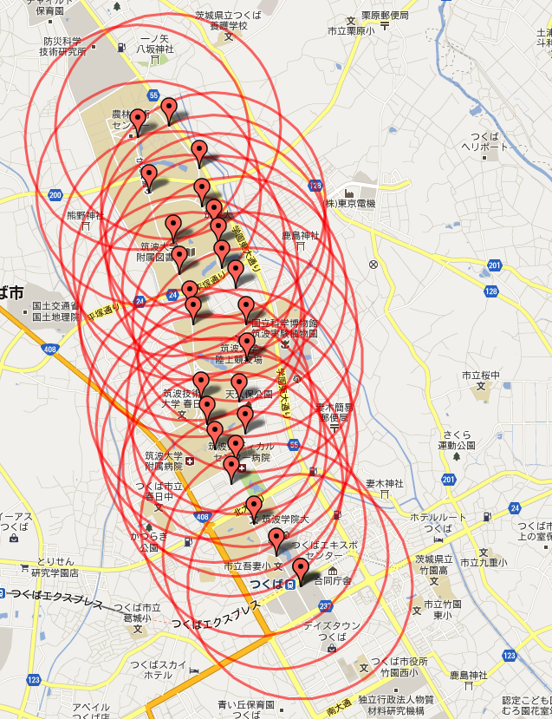
つくばセンターから半径1km圏内
筑波大学循環バスの各バス停から半径1km圏内

Slide 44
背景
問題提起
目標
現状
現地調査
アンケート調査
予備調査
参考文献
学生宿舎
筑波大周辺の
アパート
他地域
筑波大周辺に住む社会人
アンケートの対象となる母集団

Slide 45
背景
問題提起
目標
現状
現地調査
アンケート調査
予備調査
参考文献
学生宿舎
学生宿舎
筑波大周辺の
アパート
筑波大周辺の
アパート
他地域
実家
36％
48％
16％
筑波大周辺に住む社会人
講義で行う
アンケート調査の母集団
（アンケート配布数決定に使用）

Slide 46
背景
問題提起
目標
現状
現地調査
アンケート調査
予備調査
参考文献
学生宿舎
学生宿舎
筑波大周辺の
アパート
筑波大周辺の
アパート
他地域
48％
筑波大周辺に住む社会人
筑波大周辺に住む社会人
52％
バス停で行うアンケート調査の母集団
（これを町丁目ごとに分類したデータを、調査を行うバス停決定に使用。）
Notes:
町丁目ごとに分類したデータはバス停での調査のスライドで説明します！！！

Slide 48
地域の路線バスとしても利用されている
高速バスの事例
1．高速バスとして、かつ地域の路線バスとして動いているバス
2．もともとは高速バスとしてのみ走っていたが、地域の路線バス
として、途中の停留所でお客を乗せるようになった事例だとなお
よい。
Notes:
広島県新幹線口と益田駅(島根県益田市)を結ぶ昼行の高速バス。長距離路線ではあるが、半分以上は一般道を経由し、島根南部から、広島県の西部の停留所42〜43カ所にとまる。それぞれの停留所で乗り降り自由、自由席。（定員あり）
一日6往復、2〜3時間おきで運行しているが、1つ1つの停留所で止まるため時間がかかってしまうこと、市街地を迂回する場合に道路渋滞にぶつかり、遅れてしまう事などが問題点。
他にも 同じ石見交通による いわみエクスプレス（新木場町ー東京）島根県内の地域移動
小田急箱根高速バス 新宿駅〜御殿場〜桃源台 を結ぶ高速バス 箱根地域での一般路線バスとして利用

Slide 49
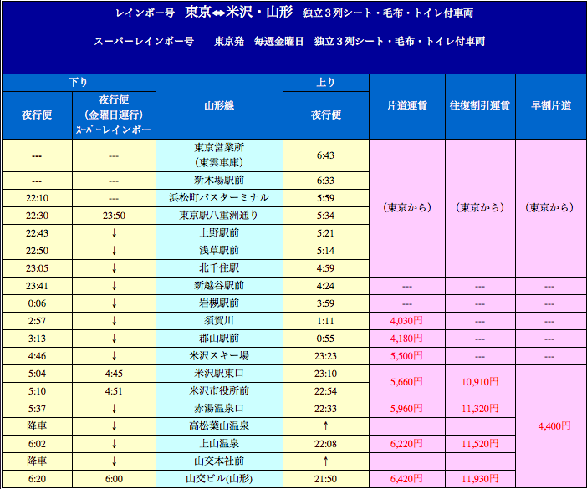
背景
問題提起
目標
現状
現地調査
アンケート調査
予備調査
参考文献
TXと高速バスつくば号のつくばセンター到着時刻
22時40分
23時
24時
25時
TX
つくば号
大学循環
バス最終
ミッドナイト
つくば号
TX
高速バスつくば号
TX快速
Notes:
快速は、乗客が多いと思われるため、オレンジで色分け。
ミッドナイトつくば号は、通常のつくば号と比べて料金が高くなっているので示しておく。詳しいつくば号との違いは、レジュメを参照。

Slide 50
バス停アンケート 具体的な動き方
バス停ではアンケートを書く時間があるか？
→つくばセンターへ向かう人に、バスの中で
アンケートを書いてもらい、センターで回収する。
センターへ向かわない人は、対象から外す。
なお、関東鉄道に事前に調査の依頼を入れてから、バス停アンケートを開始する予定。

Slide 51
関東鉄道へ提案
まず、関東鉄道に、お話をさせてもらえるか依頼する。
今の段階で6月14日（金）に提案しにいければ
‥と、考えている。

